Slide 1

Parkuino
Die Unterstützung um dein Motorrad sicher über den Winter zu bringen.
Notes:
Pascal -

Slide 2
Ablauf
Team
Motivation
Funktionsüberblick
Software
Zukunft
Reflexion
Notes:
Janik -

Slide 3
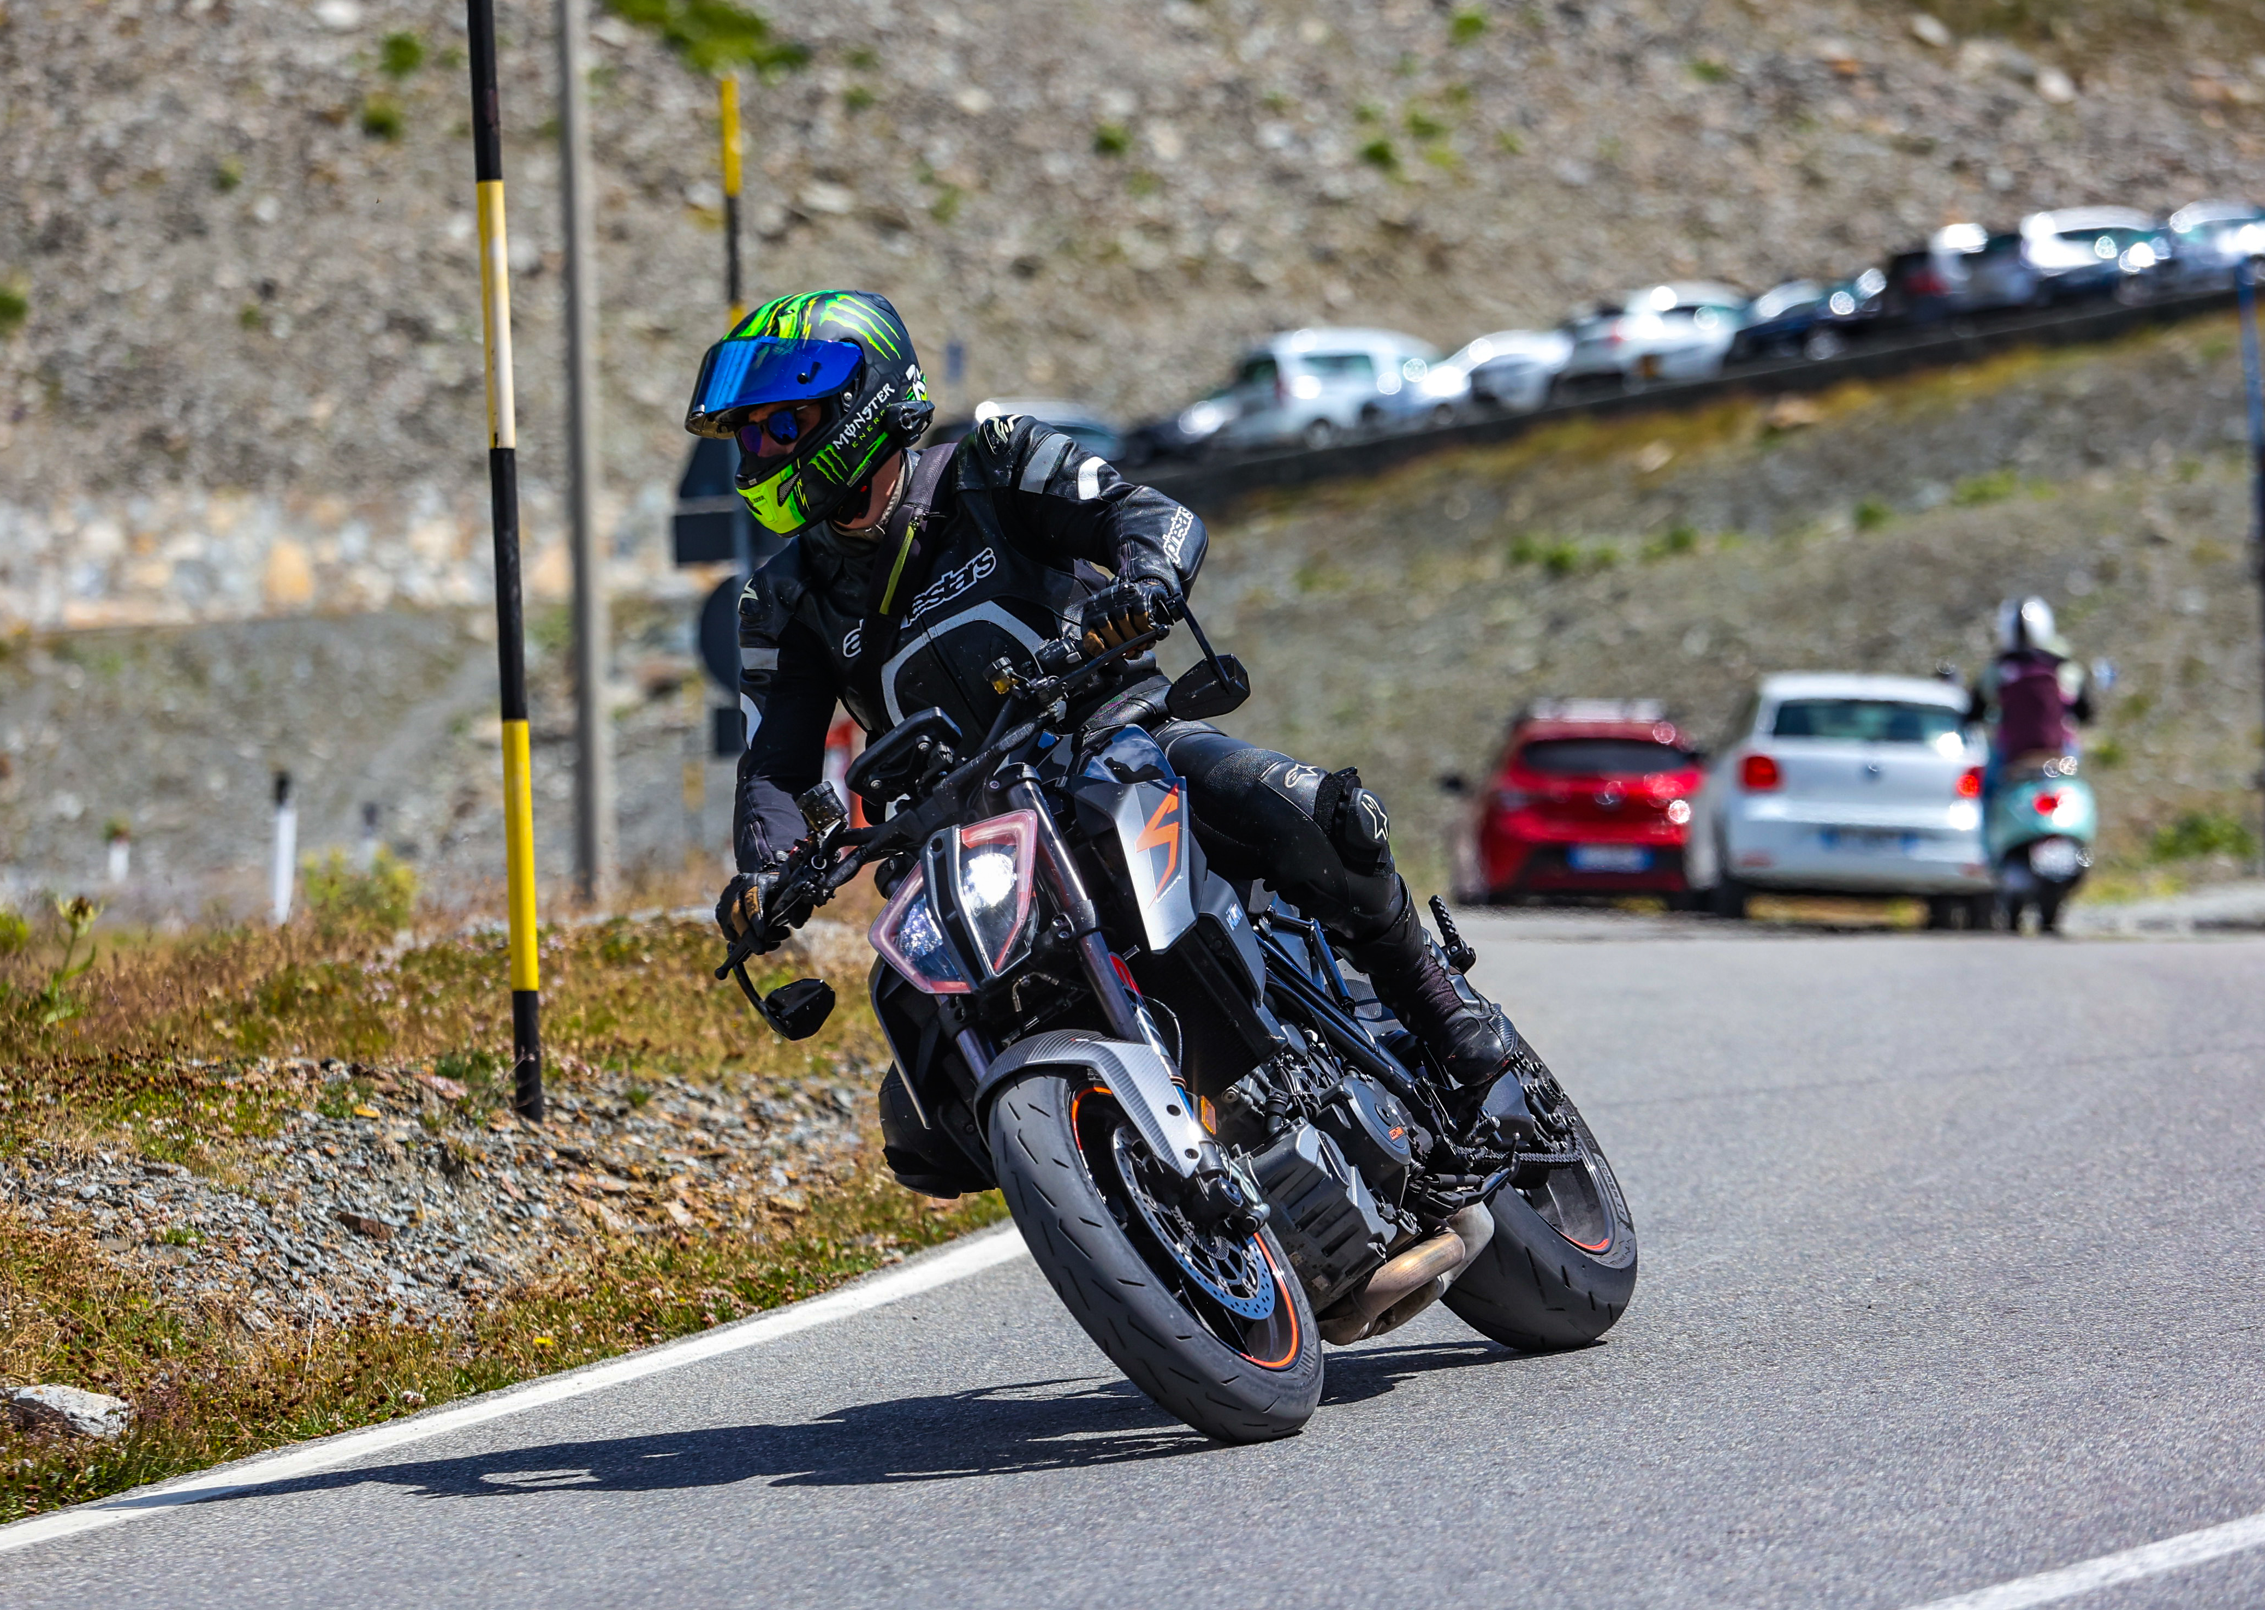
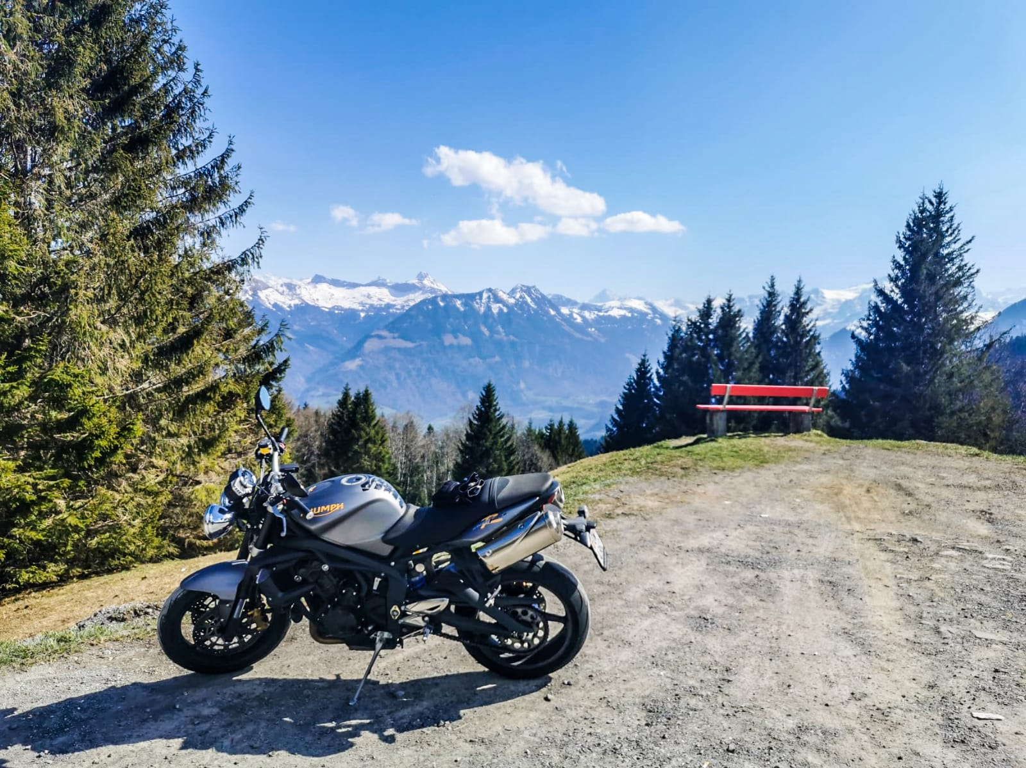
Team
Pascal Rusca
Janik Schilter

Slide 4
Motivation
Problem
Lösung
Batterien Entladung
Rostbildung
Frost
Messen von
Temperatur
Luftfeuchtigkeit
Batteriespannung
Notes:
Janik -

Slide 5
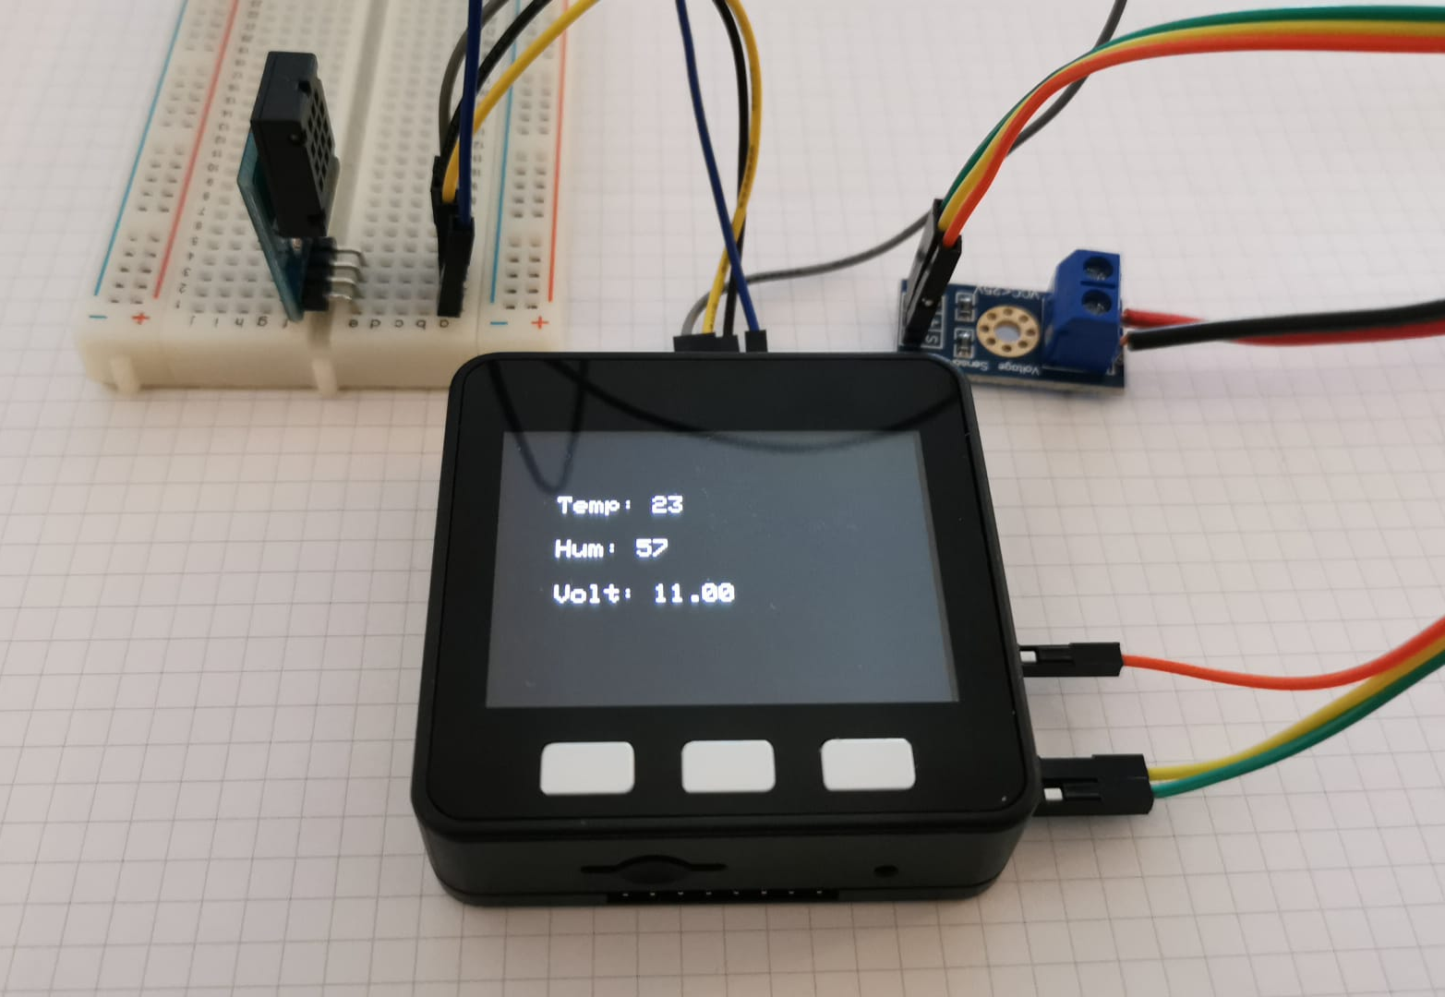
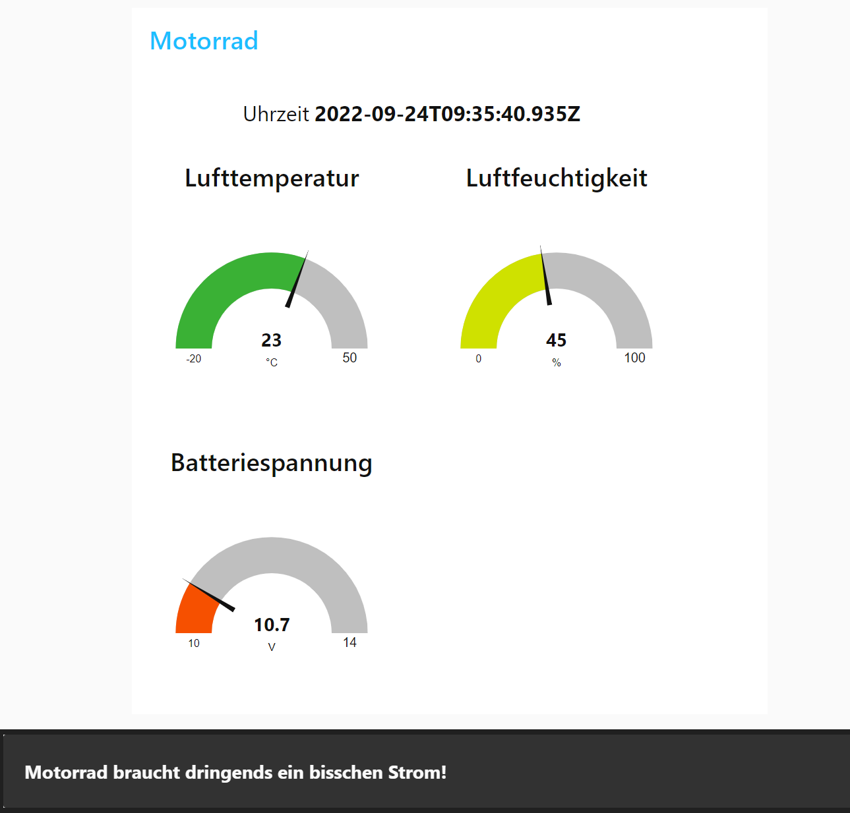
Funktionsüberblick
M5 Stack
Dashboard
Notes:
Janik - Pascal

Slide 6
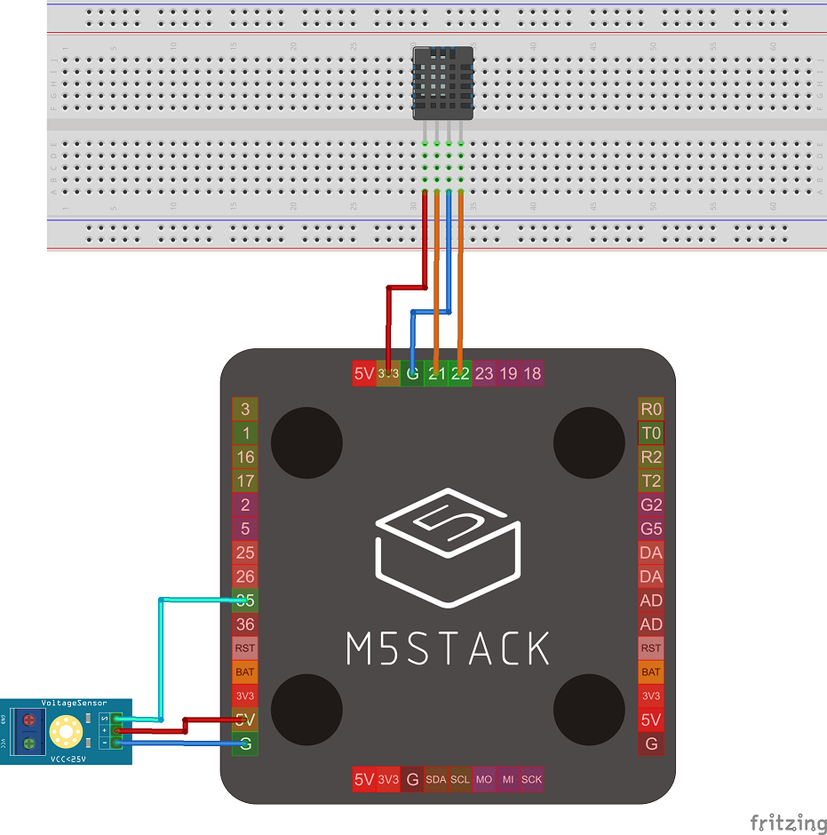
Funktionsüberblick
Sensoren
AM2320 – Lufttemperatur und Feuchtigkeit
Spannungssensor (Spannungsteiler)
Notes:
Janik

Slide 7
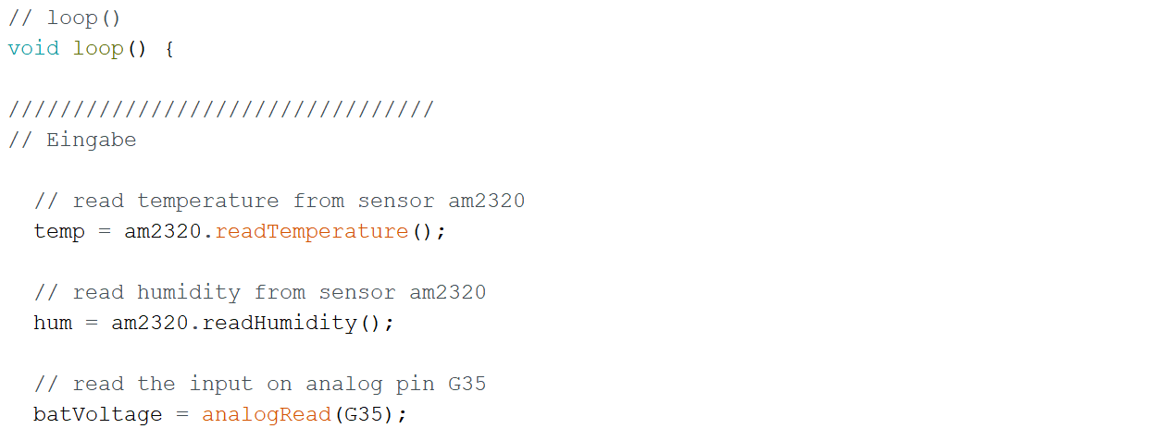
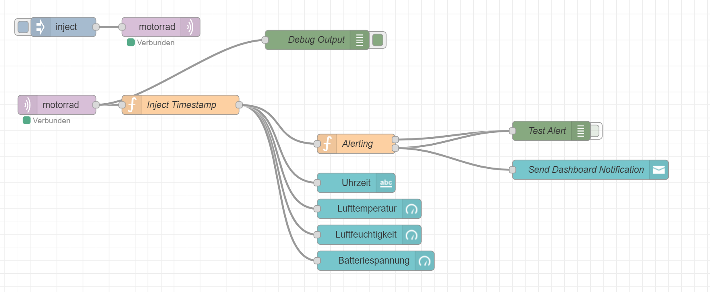
Software
M5 Stack
Server / Raspberry pi
I2C
Analog Inputs
WLAN
Mosquitto MQTT
Node-RED
Notes:
Janik - Pascal

Slide 8
Zukunft
M5 Stack
Server
Geschlossenes Gehäuse
Wechsel auf ESP-32 mit Display
Deep-Sleep
Diebstahlschutz
Speichern der gemessenen Daten (InfluxDB)
Andere Kommunikationskanäle
Übertragungstechnik
Notes:
Janik - Pascal

Slide 9

Reflexion
Notes:
Pascal -> Janik

Slide 10


Vielen Dank!
Notes:
Janik

